Slide 1
上节回顾
拉式反变换（部分分式法）
传递函数的概念
由微分方程建立传递函数
传递函数的一般形式、特征方程、零点和极点

Slide 2
第2章 数学模型
2.1 控制系统的运动微分方程
2.2 拉氏变换和反变换
2.3 传递函数
2.4 系统方框图和信号流图
2.5 非线性数学模型的线性化
2.6 控制系统传递函数推导举例

Slide 3
环节的分类
假设系统有b个实零点，c 对复零点，d 个实极点，e对复极点和v个零极点，由线性系统传递函数的零、极点表达式：
可见：b+2c = m
v+d+2e = n

Slide 4
对于实零点z_{i}=−α_{i}和实极点p_{j}=−β_{j} ，其因式可以变换成如下形式：

Slide 5
对于复零点对zl=−αl+jωl和zl+1=−αl −jωl ，其因式可以变换成如下形式：
式中，

Slide 6
对于复极点对p_{k}=−β_{k}+jω_{k}和p_{k+1}=−β_{k} −jω_{k} ，其因式可以变换成如下形式：
式中，

Slide 7
于是，系统的传递函数可以写成：
式中，
为系统放大倍数。

Slide 8
由上式可见，传递函数表达式包含六种不同的因子，即：
一般，任何线性系统都可以看作是由上述六种因子表示的典型环节的串联组合。上述六种典型环节分别称为：

Slide 9
放大环节： K
一阶微分环节： τs+1
二阶微分环节：
积分环节：
惯性环节：
振荡环节：

Slide 10
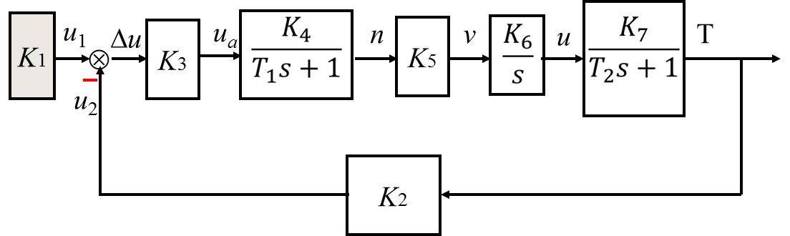
恒温箱温度控制系统

Slide 11
实际系统中还存在纯时间延迟现象，输出完全复现输入，但延迟了时间τ，即x_{o}(t)=x_{i}(t-τ)，此时：
或：
因此，除了上述六种典型环节外，还有一类典型环节——延迟环节 。

Slide 12
放大环节： K
一阶微分环节： τs+1
二阶微分环节：
积分环节：
纯微分环节：s
惯性环节：
振荡环节：
延迟环节:

Slide 13
恒温箱温度控制系统

Slide 14
典型环节示例
放大（比例）环节
输出量不失真、无惯性地跟随输入量，两者成比例关系。
其运动方程为：x_{o}(t)=Kx_{i}(t)
x_{o}(t)、x_{i}(t)—分别为环节的输出和输入量；
K—环节放大/比例系数，等于输出量与输入量之比。

Slide 15
放大环节的传递函数为：
R₂
z₁
R₁
n_{i}(t)
n_{o}(t)
u_{i}(t)
z₂
u_{o}(t)
齿轮传动副
运算放大器

Slide 16
惯性环节
凡运动方程为一阶微分方程：
形式的环节称为惯性环节。其传递函数为：
式中，K—环节增益（放大系数）；
T—时间常数，表征环节的惯性，和
环节结构参数有关

Slide 17
如：弹簧-阻尼器环节
x_{i}(t)
x_{o}(t)
K
C
弹簧-阻尼器组成的环节

Slide 18
积分环节
输出量正比于输入量对时间的积分。
运动方程为：
传递函数为：
式中，T—积分环节的时间常数。
积分环节常用来改善系统的稳态性能。

Slide 19
液压缸
A
x_{o}(t)
q_{i}(t)

Slide 20
如：有源积分网络
i₂(t)
i₁(t)
u_{i}(t)
C
u_{o}(t)
−
a
R
+

Slide 21
微分环节
输出量正比于输入量的微分。
运动方程为：
传递函数为：
式中，τ—微分环节的时间常数

Slide 22
如：测速发电机
无负载时：
u_{o}(t)
式中， K_{t}为电机常数。
θ_{i} (t)
测 速 发 电 机

Slide 23
实际上，微分环节常带有惯性。
无源微分网络
C
u_{i}(t)
i(t)
R
u_{o}(t)
无源微分网络
显然，无源微分网络包括有惯性环节和微分环节，称之为惯性微分环节，只有当|Ts|<<1时，才近似为微分环节。

Slide 24
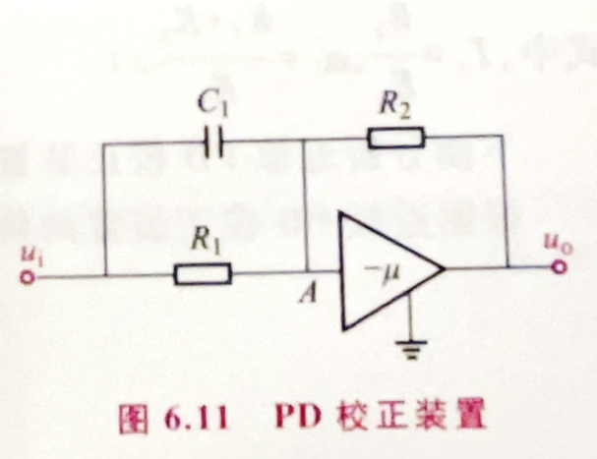
除了上述纯微分环节外，还有一类一阶微分环节，其传递函数为：
微分环节的输出是输入的导数，即输出反映了输入信号的变化趋势，从而给系统以有关输入变化趋势的预告。因此，微分环节常用来改善控制系统的动态性能。

Slide 25
振荡环节
含有两个独立的储能元件，且所存储的能量能够相互转换，从而导致输出带有振荡的性质，运动方程为：
传递函数：

Slide 26
式中，T—振荡环节的时间常数
ξ—阻尼比，对于振荡环节，0<ξ<1
K—比例系数
振荡环节传递函数的另一常用标准形式为（K=1）：
ω_{n}称为无阻尼固有频率。

Slide 27
如：质量-弹簧-阻尼系统
传递函数：
式中，
当
时，为振荡环节。

Slide 28
二阶微分环节
运动方程：
传递函数：
式中，τ—时间常数
ξ—阻尼比，对于二阶微分环节，0<ξ<1
K—比例系数

Slide 29
运动方程：
延滞环节
传递函数：
式中，τ为纯延迟时间。
延迟环节与惯性环节的区别：
惯性环节从输入开始时刻起就已有输出，仅
由于惯性，输出要滞后一段时间才接近所要
求的输出值；
延滞环节从输入开始之初，在0 ~ τ时间内,
没有输出，但t=τ之后，输出完全等于输入。

Slide 30
h_{i}(t)
h_{o}(t)
v
L
A
轧制钢板厚度测量

Slide 31
小结
环节是根据微分方程划分的，不是具体的
物理装置或元件；
一个环节往往由几个元件之间的运动特性
共同组成；
同一元件在不同系统中作用不同，输入输
出的物理量不同，可起到不同环节的作用。

Slide 32
相似系统
物理本质不同而具有相同的数学模型的系统称为相似系统。相似系统中对应的物理量称为相似量。
相似系统是控制理论中进行实验模拟的基础，可以抛开系统的物理属性，用同一方法进行具有普遍意义的分析研究 。

Slide 33
f_{i}(t)
f_{i}(t)
m
m
f_{m}(t)
0
0
x_{o}(t)
x_{o}(t)
K
C
f_{K}(t)
f_{C}(t)
机械平移系统及其力学模型

Slide 34
L
R
u_{i}(t)
C
u_{o}(t)
i(t)
R-L-C无源电路网络

Slide 35
机电相似系统中的相似量
机械平移运动系统 | 机械旋转运动系统 | 电系统
力 F | 力矩 T | 电压 u
质量 M | 转动惯量 J | 电感 L
阻尼系数 B | 阻尼系数 B | 电阻 R
弹簧刚度 K | 扭转弹簧刚度 K | 电容的倒数 1/C
位移 x | 角位移 θ | 电荷 q
速度 v | 角速度 ω | 电流 i

Slide 36
作业：P77:2-6

Slide 37
第2章 数学模型
2.1 控制系统的运动微分方程
2.2 拉氏变换和反变换
2.3 传递函数
2.4 系统方框图和信号流图
2.5 非线性数学模型的线性化
2.6 控制系统传递函数推导举例

Slide 38
2.4 系统方框图和信号流图
系统方框图
系统方块图是系统数学模型的图解形式。可以形象直观地描述系统中各元件间的相互关系及其功能以及信号在系统中的传递、变换过程。
注意：即使描述系统的数学关系式相同，其方块图也不一定相同。

Slide 39
方框图的结构要素
信号线
带有箭头的直线，箭头表示信号的传递方向，直线旁标记信号的时间函数或象函数。
X(s), x(t)
信号线

Slide 40
信号引出点（测量点）
表示信号引出或测量的位置和传递方向。
同一信号线上引出的信号，其性质、大小完全一样。
X(s)
X(s)
X(s)
X(s)
X(s)
X(s)
引出线

Slide 41
函数方框(环节)
传递函数的图解表示。
X₁(s)
X₂(s)
G(s)
函数方框
函数方块具有运算功能，即：
X₂(s)=G(s)X₁(s)

Slide 42
求和点（比较点、综合点）
信号之间代数加减运算的图解。用符号“⊗”及相应的信号箭头表示，每个箭头前方的
“+”或“-”表示加上此信号或减去此信号。
X₁(s)
⊗
X₁(s)±X₂(s)
±
X₂(s)
相邻求和点可以互换、合并、分解，即满足代数运算的交换律、结合律和分配律。

Slide 43
B
A
⊗
A-B
⊗
A-B+C
C
B
B
A
⊗
A+C
⊗
A+C-B
A
⊗
A-B+C
A-B+C
C
C
求和点可以有多个输入，但输出是唯一的。

Slide 44
任何系统都可以由信号线、函数方块、信号引出点及求和点组成的方块图来表示。
函数方框
函数方框
求和点
U_{i}(s)
⊗
U(s)
I(s)
引出点
U_{o}(s)
方框图示例

Slide 45
系统方框图的建立
R
无源RC网络
u_{i}(t)
C
u_{o}(t)
i(t)
无源RC电路网络
拉氏变换得：

Slide 46
从而可得系统各方框单元及其方框图。
U_{i}(s)
U_{i}-U_{o}
I(s)
I(s)
U_{o}(s)
⊗
U_{o}(s)
(a)
(b)

Slide 47
U_{i}(s)
U(s)
I(s)
U_{o}(s)
⊗
无源RC电路网络系统方框图

Slide 48
机械系统
f_{i}(t)
f_{i}(t)
m₁
m₁
f_{m1}
0
K₁
C
x(t)
f_{K1}
f_{C}
m₂
m₂
f_{m2}
0
K₂
x_{o}(t)
f_{K2}

Slide 49
K₂
F_{K2}(s)
F_{K1}(s)
F_{K1}(s)
F_{i}(s)
⊗
X(s)
⊗
K₁
⊗
⊗
X_{o}(s)
+
Cs
F_{C}(s)
F_{C}(s)
X_{o}(s)
机械系统方框图

Slide 50
系统方块图的运算法则
串联连接
X_{i}(s)
X₁(s)
X₂(s)
...
X_{n-1}(s)
X_{o}(s)
G₁(s)
G₂(s)
G_{n}(s)
X_{i}(s)
X_{o}(s)
G(s)=G₁(s) G₂(s) ··· G_{n}(s)

Slide 51
并联连接
G₁(s)
X_{i}(s)
+
X_{o}(s)
⊗
G₂(s)
+
.
+
.
.
G_{n}(s)
X_{i}(s)
X_{o}(s)
G₁(s)+ G₂(s)+⋅ ⋅ ⋅ + G_{n}(s)

Slide 52
反馈连接
X_{i}(s)
E(s)
X_{o}(s)
⊗
G(s)
±
B(s)
H(s)
X_{i}(s)
X_{o}(s)

Slide 53
K₂
F_{K2}(s)
F_{K1}(s)
F_{K1}(s)
F_{i}(s)
⊗
X(s)
⊗
K₁
⊗
⊗
X_{o}(s)
+
Cs
F_{C}(s)
F_{C}(s)
X_{o}(s)
机械系统方框图

Slide 54
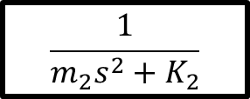
K₂
F_{K2}(s)
F_{K1}(s)
F_{K1}(s)
F_{i}(s)
⊗
X(s)
⊗
K₁
⊗
⊗
X_{o}(s)
+
Cs
F_{C}(s)
F_{C}(s)
X_{o}(s)
机械系统方框图

Slide 55
方块图的等效变换法则
比较点的移动
A
⊗
C
A
⊗
C
G(s)
G(s)
±
±
B
B
A
⊗
C
A
⊗
G(s)
C
G(s)
±
±
B
G(s)
B
比较点后移
比较点前移

Slide 56
引出点的移动
A
C
A
C
G(s)
G(s)
C
A
A
C
A
C
G(s)
G(s)
C
A
G(s)
引出点前移
引出点后移

Slide 57
K₂
F_{K2}(s)
F_{K1}(s)
F_{K1}(s)
F_{i}(s)
⊗
X(s)
⊗
K₁
⊗
⊗
X_{o}(s)
X_{o}(s)
+
Cs
F_{C}(s)
F_{C}(s)
机械系统方框图

Slide 58
F_{K1}(s)
K₂
F_{K2}(s)
F_{K1}(s)
K1
F_{i}(s)
⊗
X(s)
⊗
K₁
⊗
⊗
X_{o}(s)
F_{K1}(s)
X_{o}(s)
+
Cs
F_{C}(s)
F_{C}(s)
Cs
机械系统方框图

Slide 59
F_{K1}(s)
K₂
F_{K2}(s)
F_{K1}(s)
K1
F_{i}(s)
⊗
X(s)
⊗
K₁
⊗
⊗
X_{o}(s)
K1+Cs
F_{K1}(s)
X_{o}(s)
+
Cs
F_{C}(s)
F_{C}(s)
Cs
机械系统方框图

Slide 60

F_{K1}(s)
K₂
F_{K2}(s)
F_{K1}(s)
K1
F_{i}(s)
X(s)
X_{o}(s)
⊗
⊗
K₁
⊗
⊗
K1+Cs
F_{K1}(s)
X_{o}(s)
+
Cs
F_{C}(s)
F_{C}(s)
Cs
机械系统方框图

Slide 61
由方框图求系统传递函数
基本思路：利用等效变换法则，移动求和点和引出点，消去交叉回路，变换成可以运算的简单回路。

Slide 62
例：求下图所示系统的传递函数。
H₂(s)
X_{i}(s)
B
X_{o}(s)
⊗
⊗
G₁(s)
⊗
G₂(s)
G₃(s)
A
+
H₁(s)
H₃(s)

Slide 63
解：1、A点前移；
H₂(s)G₃(s)
X_{i}(s)
X_{o}(s)
⊗
⊗
G₁(s)
⊗
G₂(s)
G₃(s)
+
H₁(s)
H₃(s)

Slide 64
2、消去H₂(s)G₃(s)反馈回路
X_{i}(s)
G₁(s)
G₃(s)
X_{o}(s)
⊗
⊗
+
H₁(s)
H₃(s)

Slide 65
3、消去H₁(s) 反馈回路
X_{i}(s)
X_{o}(s)
⊗
H₃(s)
4、消去H₃(s) 反馈回路
X_{i}(s)
X_{o}(s)

Slide 66
作业：P78:2-11(b)

Slide 67
小结
典型环节及其传递函数
相似系统
方框图的组成元素、建立方法及运算法则

